Slide 1








1st submission
proposal
berinovasi untuk masa depan,
memberdayakan talenta digital
pusat inovasi
digital indonesia
2026

Slide 2
ketentuan penulisan proposal
Proposal wajib ditulis dalam Bahasa Indonesia yang jelas dan mudah dipahami.
Gunakan bahasa yang formal, ringkas, dan langsung ke inti.
Hindari penggunaan jargon teknis berlebihan tanpa penjelasan.
Fokus pada kejelasan ide, logika solusi, dan dampak nyata, bukan sekadar gaya bahasa.
Proposal harus mengikuti struktur template resmi yang disediakan oleh panitia.
Setiap bagian harus diisi secara proporsional, tidak terlalu panjang di satu bagian dan terlalu pendek di bagian lain.
Format dokumen:
Format file: PDF
Nama file: Nama Tim_Nama Ketua Tim_Proposal Hackathon dan Digdaya 2026.pdf
Spasi: 1 – 1.15
Font: bebas, mudah dibaca (contoh: Arial, Calibri, Times New Roman)
Ukuran font utama: 11–12 pt
Gambar, diagram, tabel, atau ilustrasi bersifat opsional.
Visual hanya digunakan jika membantu memperjelas ide, bukan sebagai dekorasi.
Semua visual harus: Relevan, mudah dibaca, dan diberi judul atau keterangan singkat jika perlu.
Dapat menambahkan Referensi sebagai tambahan di akhir dokumen proposal jika mengutip pihak lain.
Proposal yang telah diisi dapat diunggah di laman submission dengan bentuk pdf saja.
Peserta dapat melampirkan dokumen tambahan lain yang relevan dan atau link demo / prototype (bersifat opsional).

Slide 3
problem statements
Penguatan Ketahanan dan Inovasi Keuangan
Peningkatan Produktivitas, Ketahanan Pangan, dan Penciptaan Lapangan Kerja
Percepatan Layanan Publik, Ekonomi Kreatif, dan Ekspor Jasa Digital
Manajemen Risiko
Fraud Detection Systems (FDS)
APU/PPT, Tracing Transaction termasuk kripto
Perlindungan Konsumen
Cyber Security & Data Protection
Regtech & Suptech
Digitalisasi Layanan Publik & Pariwisata
Inklusi Ekonomi (UMKM)
Integrated Smart Ticketing
Personalisasi Pengalaman Pariwisata
Platform Perizinan dan Pengawasan Vendor MBG
Pengayaan Data untuk Penyaluran Bantuan Sosial Digital
Pemantauan dan Restorasi Lingkungan
Pemanfaatan Data Alternatif / Credit Scoring
Digital Advisor untuk Ekspor UMKM
Scoring Kesiapan Ekspor
B2B Matchmaking untuk Bahan Baku
Matchmaking Pembeli-Penjual Ekspor
Elektronifikasi Keuangan Daerah
Sistem Pemungutan Pendapatan Daerah yang Cerdas (Smart Revenue Collection)
Smart Belanja Daerah
Smart City
Penasihat Investasi Daerah
Project Crowdfunding
Digitalisasi Ketahanan Pangan
Digitalisasi Ekonomi Kreatif
Platform Penjualan Langsung dari Petani ke Konsumen
Platform Matching Demand-Supply Antarwilayah
Pemantauan Inflasi
Pembiayaan Petani & Penajaman Sasaran Subsidi
Logistik Pangan Cerdas
Permainan untuk Nasionalisme dan Edukasi
Animasi
Digitalisasi Museum dan Warisan Budaya
IP Protection
Market Insight Industri Kreatif
Memperluas Investor Ritel
Penasihat Investasi Keuangan
Literasi Investor Ritel
Asisten Keuangan Pribadi
Analisis Perilaku Pasar
Rekomendasi Produk Keuangan dan Analisis Risiko
Digitalisasi Ekspor Layanan Digital
Digitalisasi Penciptaan Lapangan Kerja
Platform Kerja Jarak Jauh (Remote-work)
Layanan IT & Software
Penyelesaian Transaksi Lintas Negara (Cross-Border)
Otomatisasi Layanan Pelanggan Multibahasa
Local Language AI (LLM)
Digitalisasi Keuangan Syariah
Investasi SUKUK Digital
Analitik ZISWAF
Platform Sertifikasi Halal
Komersialisasi Produk Pesantren
Pembiayaan UMKM Syariah
Platform Job Matching Berbasis Kecerdasan Artifisial
Skill Gap Advisor
Personalized Training
Analitik Kesesuaian Pekerjaan dan Tenaga Kerja
Job Matching Antarwilayah
0

Slide 4
team identity
Nama Tim
Nama Ketua Tim
Muhammad Rozagi
Kontak
083173289305
Email
muhammadrozagi09@gmail.com
Institusi
Universitas Bengkulu
Link Portofolio
https://www.linkedin.com/in/muhammadrozagi/
Nama Anggota Tim & Peran
Regina Adelisa - Data Analyst & Research
Muhammad Zhafran - Frontend Developer
Salsadilla Azizi Firda - UI/UX Designer
Ringkasan Tim
Siapa tim Anda dan kenapa relevan dengan solusi ini?
(maks. 600 karakter)
Tim kami terdiri dari mahasiswa Teknik Informatika dan Statistika yang berfokus pada pengembangan solusi digital berbasis data untuk menjawab permasalahan nyata, khususnya dalam akses dan pencocokan peluang kerja. Berangkat dari kebutuhan akan sistem yang lebih efisien dan tepat sasaran, kami menghadirkan inovasi yang mengintegrasikan teknologi dan analisis data. Solusi ini tidak hanya inovatif, tetapi juga realistis untuk diterapkan serta berpotensi mendukung peningkatan produktivitas dan penciptaan lapangan kerja.
1

Slide 5
team identity
Executive Summary Project
Jelaskan ringkasan eksekutif proyek Anda, bagaimana proyek ini mendukung tema Hackathon, dan bagaimana proyek ini dapat memberikan dampak positif bagi ekonomi digital dan lanskap keuangan Indonesia. Pastikan untuk menyertakan problem statement yang Anda coba jawab dengan solusi inovatif Anda.
(maks. 600 karakter)
Proyek ini berangkat dari permasalahan ketidaksesuaian antara pencari kerja dan kebutuhan industri yang menyebabkan rendahnya efisiensi pasar tenaga kerja. Untuk menjawab hal tersebut, kami mengembangkan platform job matching berbasis data dan kecerdasan artifisial yang mampu merekomendasikan pekerjaan secara tepat sasaran. Solusi ini mendukung digitalisasi ekonomi dengan meningkatkan produktivitas tenaga kerja, memperluas akses peluang kerja, serta mendorong pertumbuhan ekonomi digital dan inklusi keuangan di Indonesia.
2

Slide 6
Problem statement
Silakan cek halaman 0 untuk penulisan Problem Statement yang sesuai.
Problem Statement yang Dipilih
Peningkatan Produktivitas, Ketahanan Pangan, Dan Penciptaan Lapangan Kerja
Sub-Problem Statement Acuan
Digitalisasi Penciptaan Lapangan Kerja 1. Platform Job Matching Berbasis Kecerdasan Artifisial
2. Skill Gap Advisor
Tujuan Utama
Jelaskan tujuan utama dan target spesifik yang ingin dicapai dari inovasi ini.
(maks. 800 karakter)
Tujuan utama inovasi ini adalah meningkatkan akurasi dan relevansi proses job matching bagi fresh graduate IT melalui pemanfaatan kecerdasan artifisial berbasis analisis skill nyata dari GitHub, bukan hanya CV. Platform ini menargetkan identifikasi kecocokan kandidat dengan kebutuhan industri secara objektif melalui evaluasi bahasa pemrograman, aktivitas proyek, dan teknologi yang digunakan. Selain itu, sistem memberikan rekomendasi skill gap yang spesifik dan terarah berbasis data untuk membantu pengguna meningkatkan kesiapan dan peluang diterima kerja.
3

Slide 7
Problem definition
Apa Masalah Utamanya?
Masalah harus spesifik, bukan umum.
(maks. 1000 karakter)
Proses job matching bagi fresh graduate IT saat ini masih belum optimal karena umumnya hanya mengandalkan CV yang bersifat deklaratif dan tidak selalu mencerminkan kemampuan teknis nyata. Hal ini menyebabkan terjadinya skills mismatch antara kompetensi lulusan dan kebutuhan industri, yang dipengaruhi oleh ketidaksesuaian antara kurikulum pendidikan dan perkembangan teknologi yang cepat (Handayani & Nurmalasari, 2026).
Selain itu, tren rekrutmen modern telah bergeser menuju perekrutan berbasis skill, di mana perusahaan lebih menekankan kemampuan nyata dibandingkan gelar formal (Bone et al., 2025). Namun, hingga saat ini masih terbatas platform yang mampu memanfaatkan data riil seperti GitHub untuk melakukan analisis kecocokan kerja secara objektif dan berbasis bukti, sehingga proses pencocokan kerja belum sepenuhnya akurat dan relevan.
Siapa yang Terdampak dan Seberapa Besar?
Siapa pengguna / institusi / industri yang terdampak?
(maks. 700 karakter)
Pihak yang terdampak utama adalah fresh graduate di bidang teknologi informasi yang mengalami kesulitan dalam menentukan posisi pekerjaan yang sesuai dengan kemampuan mereka. Selain itu, perusahaan dan recruiter juga terdampak karena kesulitan menemukan kandidat yang benar-benar sesuai dengan kebutuhan teknis.
Dampak ini terjadi secara luas mengingat jumlah lulusan IT terus meningkat setiap tahun, sementara kebutuhan industri berkembang dengan cepat. Tanpa sistem pencocokan berbasis data, proses rekrutmen menjadi kurang efisien, berpotensi meningkatkan waktu seleksi, serta menghasilkan ketidaksesuaian antara kandidat dan pekerjaan yang ditawarkan.
4

Slide 8
Problem definition
Bukti Masalah
Data, laporan, observasi, regulasi, atau pengalaman nyata.
(maks. 800 karakter)
Studi oleh Boston Consulting Group (2024) menunjukkan bahwa meskipun perusahaan mulai beralih ke pendekatan skill-based hiring, proses seleksi masih banyak bergantung pada kualifikasi formal dan informasi dalam CV, sehingga kemampuan nyata kandidat belum sepenuhnya dapat dinilai secara objektif.
Di sisi lain, laporan industri seperti Stack Overflow Developer Survey menunjukkan bahwa kebutuhan skill teknologi terus berkembang dengan cepat, sehingga menyulitkan proses pencocokan kandidat secara akurat. Secara observasi, banyak fresh graduate IT telah memiliki portofolio proyek di GitHub, namun belum dimanfaatkan secara optimal dalam proses rekrutmen. Hal ini menyebabkan kemampuan teknis nyata kandidat tidak terukur dengan baik dan proses job matching menjadi kurang efektif.
5

Slide 9
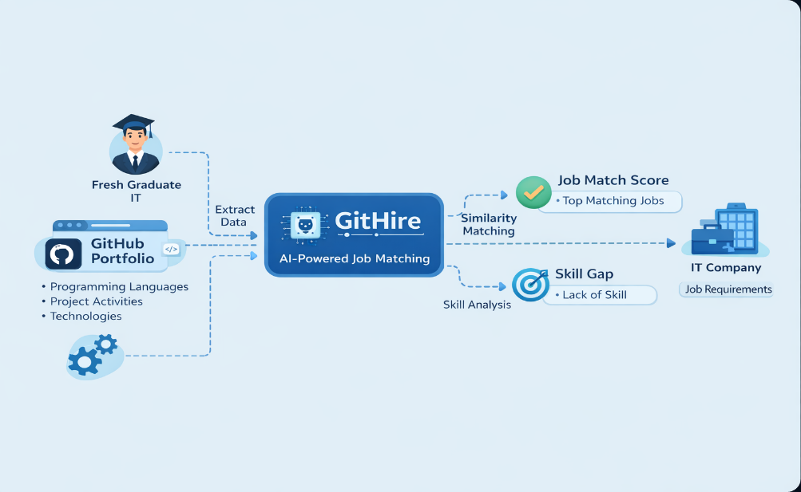
proposed solution
Solusi Inti
Deskripsikan secara umum solusi yang Anda ajukan dan bagaimana solusi tersebut bekerja.
(maks. 900 karakter)
Solusi yang diajukan adalah platform GitHire, yaitu website sistem job matching berbasis kecerdasan artifisial yang memanfaatkan data nyata dari GitHub untuk menilai kemampuan teknis kandidat. Sistem bekerja dengan mengambil data repository pengguna, kemudian mengekstrak informasi seperti bahasa pemrograman, aktivitas proyek, dan teknologi yang digunakan.
Data tersebut selanjutnya dibandingkan dengan kebutuhan skill pada berbagai pekerjaan menggunakan metode similarity matching untuk menghasilkan skor kecocokan. Selain itu, platform ini juga memberikan analisis skill gap yang menunjukkan keterampilan yang perlu ditingkatkan oleh pengguna agar lebih sesuai dengan kebutuhan industri, sehingga proses pencocokan kerja menjadi lebih objektif, akurat, dan berbasis data.
Gambar / Ilustrasi / Skema
(jika ada)
6

Slide 10
proposed solution
Bagaimana Solusi Bekerja?
Jelaskan proses dari input → proses → output.
(maks. 900 karakter)
Ketika seorang fresh graduate IT mendaftar ke platform, mereka cukup memasukkan tautan GitHub dan mengunggah CV mereka. Dari sana, sistem bekerja secara otomatis mengekstrak bahasa pemrograman, aktivitas repository, dan teknologi yang digunakan di GitHub, sekaligus membaca pengalaman dan latar belakang pendidikan dari CV lalu menggabungkan semuanya menjadi satu profil skill yang komprehensif dan objektif.
Profil tersebut selanjutnya dibandingkan dengan database lowongan kerja menggunakan metode similarity matching, yang menghasilkan skor kecocokan antara kandidat dan berbagai posisi pekerjaan yang tersedia. Dari proses ini, sistem juga secara bersamaan menganalisis kesenjangan antara skill yang dimiliki kandidat dengan skill yang benar-benar dibutuhkan industri saat ini.
Hasilnya, pengguna mendapatkan rekomendasi pekerjaan yang relevan lengkap dengan skor kecocokannya, laporan skill gap yang spesifik, serta roadmap belajar yang dipersonalisasi semuanya berbasis data nyata, bukan sekadar perkiraan.
7

Slide 11
impact & outcome
Manfaat Utama Jika Solusi Diterapkan
Jelaskan perubahan positif yang diharapkan bagi pengguna, industri, atau masyarakat.
(maks. 800 karakter)
Solusi ini membantu fresh graduate IT memperoleh rekomendasi pekerjaan yang lebih akurat berdasarkan analisis GitHub dan CV, sehingga peluang diterima kerja meningkat. Perusahaan dapat merekrut kandidat secara lebih cepat, objektif, dan sesuai kebutuhan skill. Selain itu, laporan skill gap dan roadmap belajar yang dipersonalisasi membantu pengguna mengembangkan kemampuan secara terarah, sehingga mengurangi kesenjangan antara kompetensi lulusan dan kebutuhan industri.
Dampak Jangka Pendek dan Menengah
Uraikan dampak dalam waktu dekat dan dalam beberapa bulan/tahun ke depan.
(maks. 600 karakter)
Dalam jangka pendek, pengguna dapat langsung memperoleh rekomendasi pekerjaan yang relevan, mengetahui skill gap, dan mulai mengikuti roadmap belajar yang sesuai kebutuhan industri. Dalam jangka menengah, terjadi peningkatan kompetensi pengguna secara terarah, peluang kerja yang lebih tinggi, serta berkurangnya mismatch antara lulusan dan kebutuhan industri, sehingga proses rekrutmen menjadi lebih efisien dan berkualitas.
8

Slide 12
innovation & differentiation
Apa yang Membuat Solusi Ini Berbeda?
Jelaskan unsur keunikan, inovasi, atau pendekatan baru dari solusi Anda.
(maks. 700 karakter)
Berbeda dari platform job matching konvensional yang hanya mengandalkan CV dan deskripsi diri, GitHire menilai kemampuan teknis kandidat dari data yang tidak bisa dikarang aktivitas nyata di GitHub. Pendekatan ini menghasilkan profil skill yang jauh lebih objektif dan akurat dibandingkan sekadar membaca tulisan kandidat tentang dirinya sendiri.
Keunikan lainnya terletak pada kombinasi dua sumber data sekaligus yaitu GitHub dan CV. Keduanya saling melengkapi GitHub membuktikan kemampuan teknis, CV memberikan konteks pengalaman dan latar belakang. Hasilnya bukan hanya rekomendasi pekerjaan, tetapi juga skill gap report dan roadmap belajar yang dipersonalisasi, menjadikan GitHire bukan sekadar alat pencari kerja, melainkan platform pengembangan karier berbasis data nyata.
Posisi Solusi Dibanding Pendekatan atau Produk yang Sudah Ada
Jika sudah ada solusi serupa di pasar, jelaskan bagaimana solusi Anda melengkapi, memperbaiki, atau melampaui pendekatan tersebut.
(maks. 700 karakter)
Platform seperti LinkedIn, Glints, dan Jobstreet sudah lebih dulu hadir sebagai solusi rekrutmen digital, namun ketiganya masih sangat bergantung pada CV dan deskripsi diri yang bersifat subjektif. Proses pencocokan yang terjadi pun cenderung berbasis kata kunci, bukan penilaian kemampuan teknis yang sesungguhnya.
GitHire hadir untuk mengisi celah tersebut. Dengan menganalisis data GitHub secara langsung, GitHire mampu menilai kompetensi teknis kandidat secara objektif sesuatu yang tidak dilakukan oleh platform-platform tersebut. Bagi fresh graduate IT yang belum punya pengalaman kerja panjang, GitHire memberikan kesempatan untuk membuktikan kemampuan nyata mereka melalui karya, bukan sekadar kata-kata.
9

Slide 13
technical approach
Teknologi Utama yang Digunakan
Sebutkan teknologi atau pendekatan utama (contoh: AI, aplikasi web, mobile, data analytics, automation).
(maks. 700 karakter)
GitHire dibangun sebagai aplikasi web menggunakan Next.js di sisi frontend dan FastAPI (Python) di sisi backend. Data GitHub kandidat diambil melalui GitHub API, sementara CV diproses menggunakan Large Language Model (LLM) via OpenAI API untuk mengekstrak informasi skill secara kontekstual. Proses pencocokan antara profil kandidat dan lowongan kerja dilakukan menggunakan metode cosine similarity, menghasilkan skor kecocokan yang terukur. Seluruh data disimpan dan dikelola menggunakan PostgreSQL sebagai basis data utama.
Pemilihan dan Penggunaan Teknologi
Jelaskan mengapa Anda memilih teknologi tersebut dan bagaimana cara menggunakannya.
(maks. 600 karakter)
Next.js dipilih sebagai frontend karena mendukung rendering yang cepat dan pengalaman pengguna yang responsif. FastAPI digunakan sebagai backend karena performanya tinggi dan kompatibel dengan ekosistem Python yang kaya untuk pemrosesan data.
GitHub API mengambil data teknis kandidat secara langsung dan objektif, sementara OpenAI API digunakan untuk menghasilkan urutan roadmap belajar yang kontekstual berdasarkan gap yang terdeteksi. PostgreSQL menyimpan data job listings, profil kandidat, dan progress roadmap secara persisten dan terstruktur.
10

Slide 14
technical approach
Algoritma Solusi
Jelaskan algoritma AI/ML dan/atau blockchain yang akan Anda gunakan.
(maks. 700 karakter)
GitHire menggunakan tiga pendekatan algoritmik yang saling melengkapi. Pertama, ekstraksi skill dari CV dilakukan menggunakan Large Language Model (LLM) via OpenAI API, yang mampu memahami konteks pengalaman dan pendidikan secara semantik.
Kedua, pencocokan antara profil kandidat dan lowongan kerja menggunakan cosine similarity, di mana profil dan deskripsi pekerjaan direpresentasikan sebagai vektor skill lalu dihitung kemiripannya untuk menghasilkan skor kecocokan.
Ketiga, deteksi skill gap menggunakan operasi set difference antara skill kandidat dan skill yang dibutuhkan, dan hasilnya dikirim ke LLM untuk menghasilkan urutan roadmap belajar yang kontekstual dan dipersonalisasi.
Data atau Input Utama yang Digunakan
Jelaskan data apa yang digunakan dan dari mana asalnya, serta kualitas dan keandalan data tersebut.
(maks. 900 karakter)
GitHire menggunakan tiga sumber data utama. Pertama, data GitHub kandidat yang diambil langsung melalui GitHub API, mencakup bahasa pemrograman, repositori publik, aktivitas kontribusi, dan teknologi yang digunakan bersifat objektif karena mencerminkan aktivitas nyata, bukan pernyataan sepihak.
Kedua, dokumen CV dalam format PDF atau DOCX yang diunggah pengguna, memuat informasi pengalaman dan latar belakang pendidikan. Ketiga, data lowongan kerja yang dikumpulkan melalui kombinasi web scraping dari platform rekrutmen seperti Glints dan Jobstreet, kemudian dikurasi secara manual untuk memastikan kelengkapan dan akurasi data skill per posisi. Pendekatan ini menjaga kualitas dan relevansi database lowongan sehingga proses pencocokan dapat dilakukan secara akurat dan terpercaya
11

Slide 15
technical approach
Pertimbangan Keamanan dan Skalabilitas
Uraikan secara singkat bagaimana solusi memperhatikan keamanan data dan potensi pengembangan ke depan.
(maks. 600 karakter)
Dari sisi keamanan, GitHire hanya mengakses repositori publik GitHub sehingga tidak memerlukan izin akses data privat pengguna. Dokumen CV dienkripsi saat disimpan dan dihapus setelah proses ekstraksi selesai untuk meminimalkan risiko kebocoran data pribadi. Autentikasi pengguna menggunakan standar OAuth 2.0.
Dari sisi skalabilitas, arsitektur berbasis API memungkinkan setiap komponen dikembangkan secara independen. Ke depan, platform dapat diperluas dengan menambahkan sumber data lowongan dari platform lain, mendukung bidang pekerjaan di luar IT, serta mengintegrasikan fitur pelacakan lamaran kerja.
12

Slide 16
implementation feasibility
Status Inovasi
Inovasi saat ini sedang dalam tahap apa? Misalnya ide / mockup / POC / prototype / pilot project?
Mockup
Apakah Inovasi Realistis untuk Dibagun?
Jelaskan mengapa solusi ini masuk akal untuk direalisasikan oleh tim Anda.
(maks. 700 karakter)
GitHire realistis untuk dibangun karena seluruh komponen teknisnya selaras dengan kapabilitas tim. Tim terdiri dari empat orang lebih dengan keahlian yang saling melengkapi mencakup pengembangan web frontend dan backend, pemrosesan data dengan Python, integrasi API, web scraping, serta machine learning dan kecerdasan artifisial.
Teknologi yang digunakan sepenuhnya berbasis pustaka dan layanan yang sudah tersedia secara publik, sehingga tidak memerlukan pengembangan infrastruktur dari nol. Kombinasi keahlian tim dan pendekatan teknologi yang terukur menjadikan GitHire bukan sekadar ide, melainkan solusi yang siap dan mampu untuk direalisasikan.
Tahapan Pengembangan
Uraikan rencana tahapan implementasi dari awal hingga MVP atau pilot.
(maks. 900 karakter)
Pengembangan GitHire dibagi menjadi tiga tahap utama. Tahap pertama adalah persiapan dan fondasi, mencakup finalisasi desain sistem, perancangan basis data, serta pengumpulan dan kurasi data lowongan kerja dari hasil scraping Glints dan Jobstreet.
Tahap kedua adalah pengembangan inti, meliputi integrasi GitHub API untuk ekstraksi data teknis kandidat, implementasi pemrosesan CV menggunakan LLM, pembangunan mesin pencocokan berbasis cosine similarity, serta pengembangan antarmuka pengguna menggunakan Next.js dan backend FastAPI.
13

Slide 17
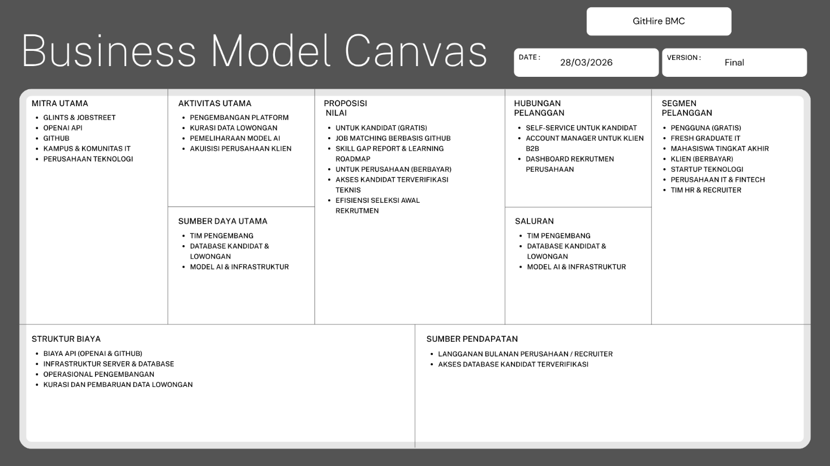
implementation feasibility
Tahap ketiga adalah pengujian dan MVP, mencakup uji coba sistem secara menyeluruh, perbaikan berdasarkan hasil pengujian, serta peluncuran versi awal platform yang sudah dapat digunakan untuk melakukan job matching, melihat skill gap report, dan mengakses learning roadmap secara fungsional.
Bisnis Model dan Keberlanjutan
Gambarkan bisnis model dari solusi Anda dalam bentuk business model canvas, serta jelaskan lebih detail.
(maks. 1000 karakter)
GitHire bermitra dengan platform rekrutmen dan penyedia teknologi AI untuk memastikan ketersediaan data dan kemampuan sistem. Aktivitas utama mencakup pengembangan platform, kurasi data lowongan, dan pemeliharaan model AI secara berkelanjutan. Proposisi nilai dibedakan antara kandidat yang mendapat layanan gratis berupa job matching berbasis GitHub, skill gap report, dan learning roadmap, serta perusahaan yang berlangganan untuk mengakses database kandidat terverifikasi teknis.
14

Slide 18
implementation feasibility
Monetisasi berjalan dalam dua fase yaitu fase awal membangun basis pengguna secara organik, fase berikutnya mengaktifkan langganan B2B untuk perusahaan dan recruiter.
14

Slide 19
attachment & reference
Lampirkan capturing mockup / POC / prototype / pilot project yang relevan dengan proyek Anda berupa screenshoot jika ada (tidak mandatory).
Lampirkan hal-hal yang belum Anda jelaskan dalam uraian di atas.
Berikan referensi dari sumber-sumber yang Anda kutip.
15

Slide 20
berinovasi untuk masa depan,
memberdayakan talenta digital

